Slide 1
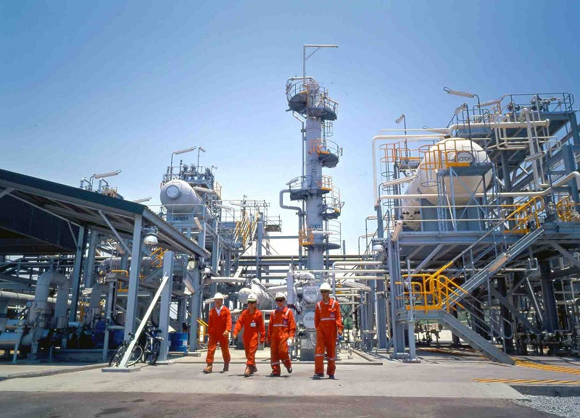

Hoạt động
MỞ ĐẦU

Slide 2

GAME
VUA TIẾNG VIỆT
Luật chơi
- Lớp chia thành 4 đội chơi
- Mỗi đội được chọn số thứ tự ô chữ 1 lần, nếu trả lời đúng câu hỏi được 10 điểm; nếu sai đội khác sẽ bổ sung và được 5 điểm (nếu đúng)
- Khi trả lời đúng sẽ lật được chữ cái
- Đội nào đoán được từ khóa sẽ dành 40 điểm và trò chơi kết thúc, nếu sai sẽ bị dừng cuộc chơi.
- Đội nào nhiều điểm hơn thì dành chiến thắng.
- Câu cuối cùng GV đọc câu hỏi, HS giơ tay dành quyền trả lời
1

Slide 3
Hoạt động
HÌNH THÀNH KIẾN THỨC

Slide 4

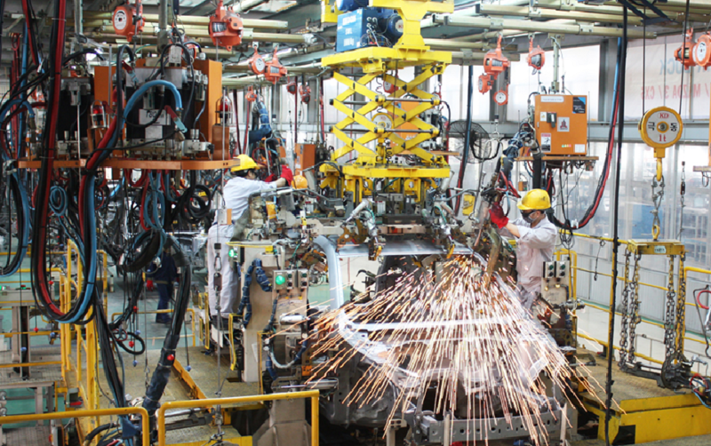
BÀI 7
CÔNG NGHIỆP

Slide 5





MỤC TIÊU
KIẾN THỨC
- Phân tích được vai trò của một trong các nhân tố quan trọng ảnh hưởng đến sự phát triển và phân bố công nghiệp.
- Trình bày được sự phát triển và phân bố của một trong các ngành công nghiệp chủ yếu.
- Xác định được trên bản đồ các trung tâm công nghiệp chính.
- Giải thích được tại sao cần phát triển công nghiệp xanh.
NĂNG LỰC
- Tự chủ và tự học, Giao tiếp và hợp tác
- Nhận thức thế giới theo quan điểm không gian, giải thích các hiện tượng và quá trình địa lí, sử dụng các công cụ của địa lí học, khai thác Internet phục vụ môn học, cập nhật thông tin, liên hệ thực tế....
PHẨM CHẤT
- Yêu nước: tin tưởng vào sự nghiệp công nghiệp hóa – hiện đại hóa đất nước.
- Trách nhiệm: xây dựng đất nước phát triển

Slide 6
NỘI DUNG BÀI HỌC
BÀI 7: CÔNG NGHIỆP
1
2
3
CÁC NHÂN TỐ ẢNH HƯỞNG ĐẾN SỰ PHÁT TRIỂN VÀ PHÂN BỐ CÔNG NGHIỆP
CÁC NGÀNH CÔNG NGHIỆP CHỦ YẾU
VẤN ĐỀ PHÁT TRIỂN CÔNG NGHIỆP XANH

Slide 7



CÁC NHÂN TỐ ẢNH HƯỞNG ĐẾN SỰ PHÁT TRIỂN VÀ PHÂN BỐ CÔNG NGHIỆP
HOẠT ĐỘNG 1
Nhiệm vụ 1: Vẽ sơ đồ tư duy
Lớp thành 8 nhóm
Đọc sách giáo khoa, vẽ sơ đồ tư duy trên giấy A0
Thời gian 12 phút

Slide 8



CÁC NHÂN TỐ ẢNH HƯỞNG ĐẾN SỰ PHÁT TRIỂN VÀ PHÂN BỐ CÔNG NGHIỆP
HOẠT ĐỘNG 1
Trưng bày – báo cáo sản phẩm
Trưng bày sơ đồ tư duy trên bảng/ trước mặt mỗi nhóm
Mỗi nhóm báo cáo sản phẩm trong thời gian tối đa là 2 phút
Các nhóm lắng nghe, ghi chép và đặt câu hỏi cho nhóm khác

Slide 9






1/ CÁC NHÂN TỐ ẢNH HƯỞNG ĐẾN SỰ PHÁT TRIỂN VÀ PHÂN BỐ CÔNG NGHIỆP
A) NHÂN TỐ TỰ NHIÊN
VỊ TRÍ ĐỊA LÍ
SINH VẬT
nằm ở gần trung tâm của khu vực Đông Nam Á, khu vực năng động >>> thu hút đầu tư nước ngoài, phát triển công nghiệp.
sinh vật phong phú, đa dạng
>>> nguồn nguyên liệu dồi dào để phát triển công nghiệp chế biến
KHOÁNG SẢN
đa dạng; một số loại khoáng sản có trữ lượng lớn
>>> phát triển các ngành công nghiệp khai khoáng, sản xuất kim loại,...
KHÍ HẬU
Nhiệt đới ẩm gió mùa >>> phát triển nông nghiệp, cung cấp nguyên liệu cho ngành công nghiệp chế biến;
Nguồn năng lượng tái tạo dồi dào (gió, năng lượng mặt trời,...)
NGUỒN NƯỚC
Mạng lưới sông ngòi dày đặc, nước ngầm nhiều >>> cung cấp nước
Sông lớn + địa hình dốc >>> phát triển thuỷ điện.
Nguồn nước nóng, nước khoáng đa dạng >>> sản xuất nước khoáng, nước tinh khiết.
Khó khăn: phần lớn các mỏ khoáng sản có quy mô nhỏ, phân bố không tập trung; khí hậu nhiệt đới ẩm dễ làm hư hỏng máy móc.

Slide 10


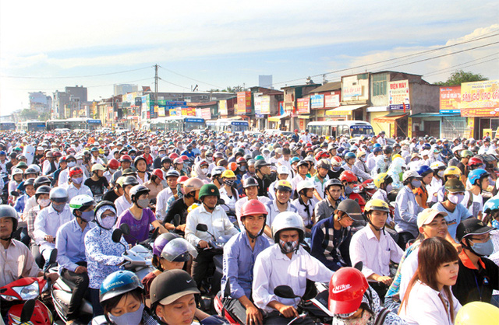
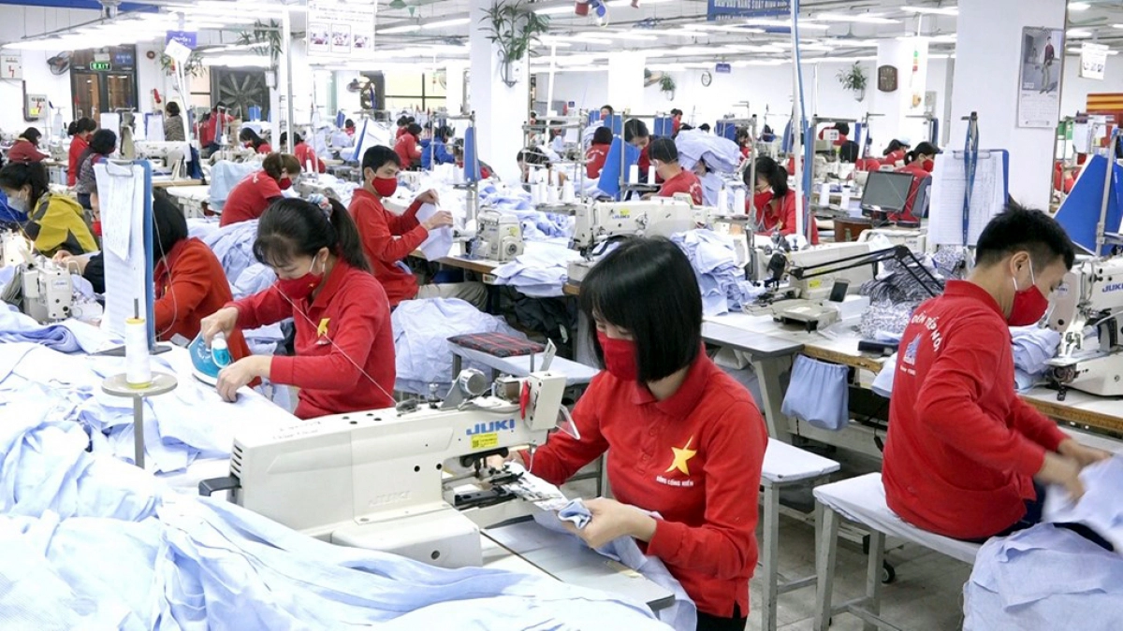
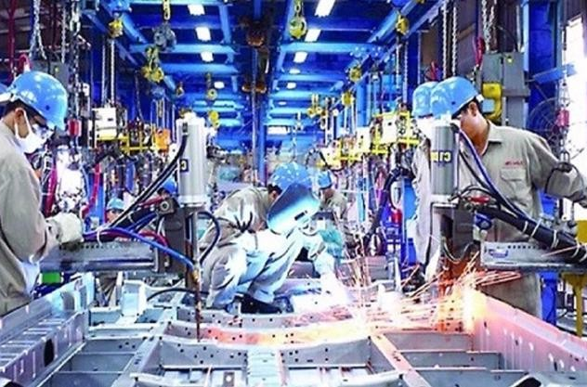
1/ CÁC NHÂN TỐ ẢNH HƯỞNG ĐẾN SỰ PHÁT TRIỂN VÀ PHÂN BỐ CÔNG NGHIỆP
B. NHÂN TỐ KINH TẾ - XÃ HỘI
DÂN CƯ VÀ LAO ĐỘNG
Dân số đông >>> Thị trường tiêu thụ rộng lớn
Lao động dồi dào, nhiều kinh nghiệm trong nghề truyền thống
Chất lượng ngày càng tăng >>> Thu hút đầu tư và chuyển giao công nghệ
Notes:
1. Dân số đông >>> Thị trường tiêu thụ rộng lớn
Ví dụ: Việt Nam có dân số đông thứ 3 khu vực Đông Nam Á, gần 100 triệu dân. Điều này tạo ra một thị trường tiêu thụ nội địa rộng lớn cho các sản phẩm công nghiệp như đồ điện tử, quần áo, thực phẩm và đồ gia dụng.
2. Lao động dồi dào, nhiều kinh nghiệm trong nghề truyền thống
Ví dụ: Ngành công nghiệp dệt may của Việt Nam là một trong những ngành có lịch sử lâu đời với lực lượng lao động dồi dào và nhiều kinh nghiệm. Điều này giúp Việt Nam trở thành một trong những nhà sản xuất và xuất khẩu dệt may hàng đầu thế giới.
3. Chất lượng ngày càng tăng >>> Thu hút đầu tư và chuyển giao công nghệ
Ví dụ: Chất lượng sản phẩm công nghiệp của Việt Nam ngày càng được cải thiện, cùng với các chính sách ưu đãi đầu tư, đã thu hút nhiều công ty đa quốc gia như Samsung, Intel, và LG đầu tư vào Việt Nam. Những công ty này không chỉ mang lại vốn đầu tư mà còn chuyển giao công nghệ tiên tiến, giúp nâng cao năng lực sản xuất và chất lượng sản phẩm.

Slide 11

1/ CÁC NHÂN TỐ ẢNH HƯỞNG ĐẾN SỰ PHÁT TRIỂN VÀ PHÂN BỐ CÔNG NGHIỆP
CHÍNH SÁCH PHÁT TRIỂN CÔNG NGHIỆP

Slide 12


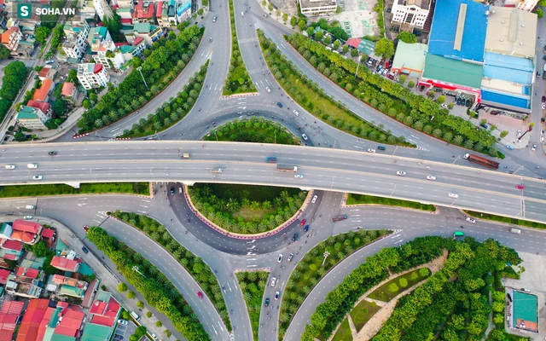
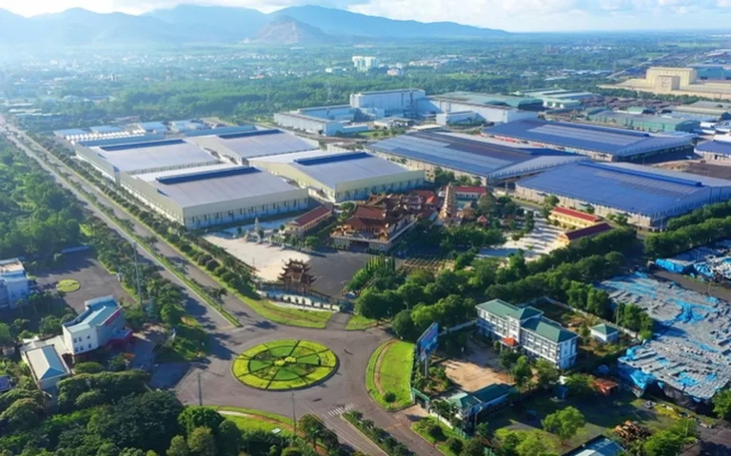
1/ CÁC NHÂN TỐ ẢNH HƯỞNG ĐẾN SỰ PHÁT TRIỂN VÀ PHÂN BỐ CÔNG NGHIỆP
B. NHÂN TỐ KINH TẾ - XÃ HỘI
CSHT, CSVC KT có nhiều đổi mới và ngày càng hoàn thiện trên phạm vi cả nước.
CƠ SỞ HẠ TẦNG, CƠ SỞ VẬT CHẤT- KỸ THUẬT CÔNG NGHIỆP VÀ KHCN
Hệ thống giao thông ngày càng hoàn thiện và hiện đại
Khu Công nghiệp Sonadezi Châu Đức – Bà Rịa – Vũng Tàu

Slide 13
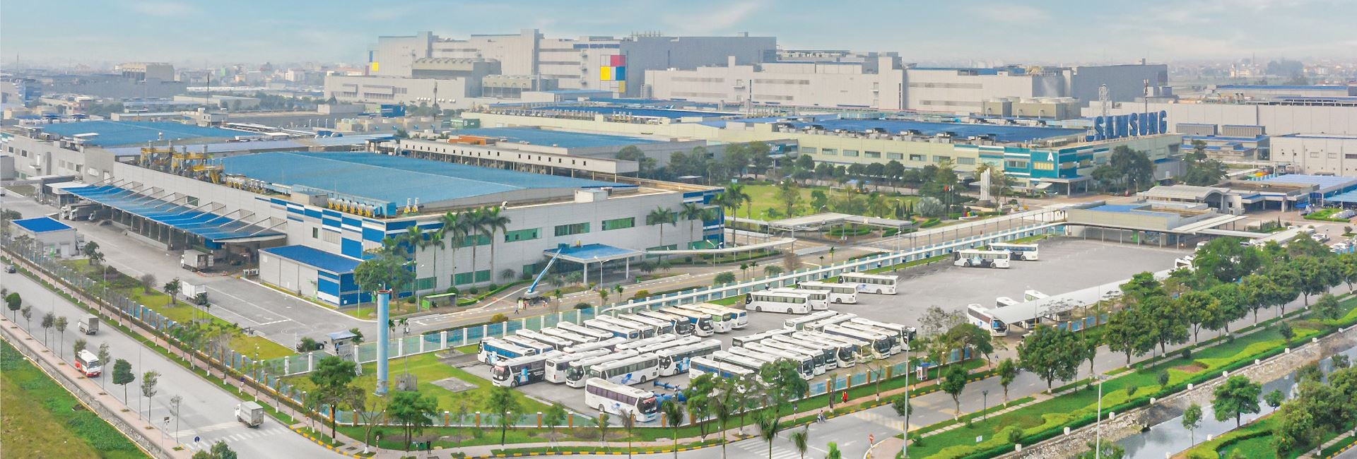
KHU CÔNG NGHIỆP YÊN PHONG (BẮC NINH) Khu công nghiệp thu hút nguồn vốn FDI lớn nhất cả nước với gần 11 tỷ USD, tổng số doanh nghiệp đang hoạt động là gần 130, trong đó doanh nghiệp FDI khoảng hơn 100 dự án.
Notes:
KHU CÔNG NGHIỆP YÊN PHONG - Khu công nghiệp thu hút nguồn vốn FDI lớn nhất cả nước Đây là KCN thu hút vốn đầu tư cao nhất cả nước với gần 11 tỷ USD, tổng số doanh nghiệp đang hoạt động là gần 130, trong đó doanh nghiệp FDI khoảng hơn 100 dự án. Đồng thời cũng là một trong những khu công nghiệp có hiệu quả sử dụng đất trên tổng vốn đầu tư cao nhất của cả nước, tính trung bình, mỗi hecta đất, khu công nghiệp đã thu hút được 32 triệu USD vốn đầu tư. KCN này đóng góp khoảng 30 tỷ USD vào giá trị sản xuất công nghiệp của tỉnh Bắc Ninh

Slide 14
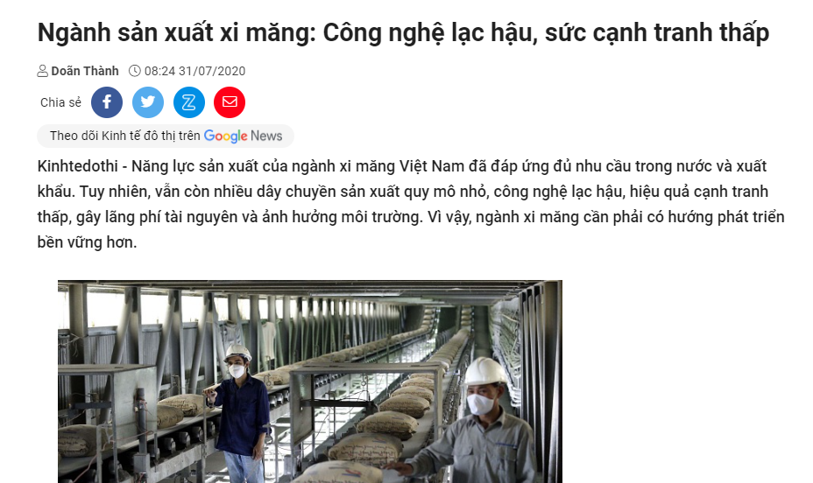
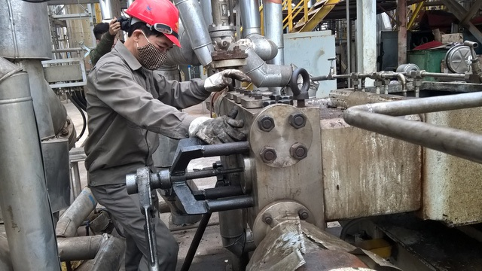
1/ CÁC NHÂN TỐ ẢNH HƯỞNG ĐẾN SỰ PHÁT TRIỂN VÀ PHÂN BỐ CÔNG NGHIỆP
B. NHÂN TỐ KINH TẾ - XÃ HỘI
Tuy nhiên
CƠ SỞ HẠ TẦNG, CƠ SỞ VẬT CHẤT- KỸ THUẬT CÔNG NGHIỆP VÀ KHCN
Khó khăn: cơ sở vật chất kỹ thuật một số ngành đã lạc hậu
>>> tác động đến tính cạnh tranh của sản phẩm
Notes:
https://kinhtedothi.vn/nganh-san-xuat-xi-mang-cong-nghe-lac-hau-suc-canh-tranh-thap.html

Slide 15
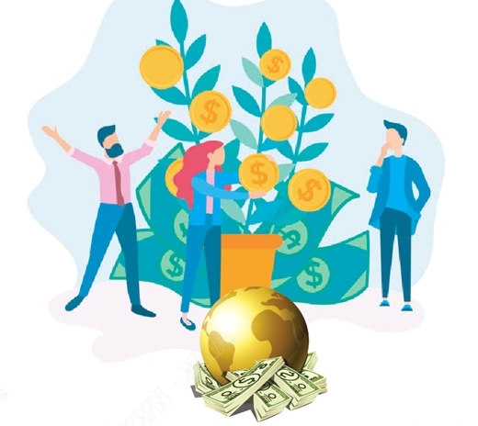

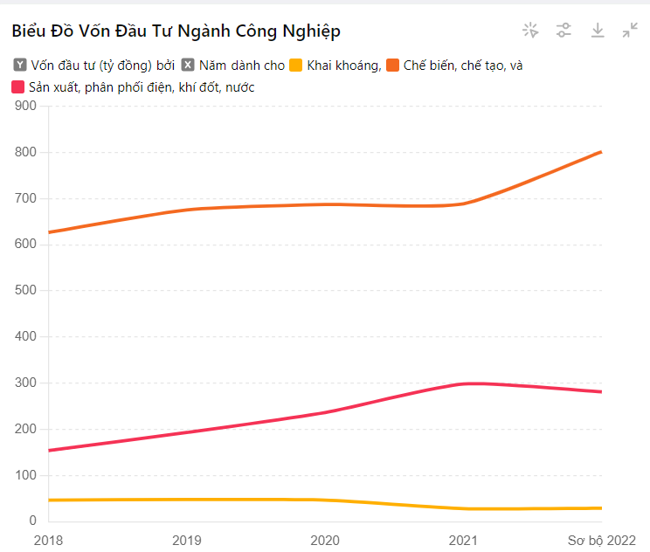
1/ CÁC NHÂN TỐ ẢNH HƯỞNG ĐẾN SỰ PHÁT TRIỂN VÀ PHÂN BỐ CÔNG NGHIỆP
B. NHÂN TỐ KINH TẾ - XÃ HỘI
VỐN ĐẦU TƯ
Nguồn vốn đầu tư vào ngành công nghiệp của Việt Nam tăng, nhất là ngành công nghiệp chế biến chế tạo.
Ngành khai khoáng và sản xuất, phân phối điện, khí đốt, nước cơ bản giữ được nguồn vốn sau đại dịch Covid

Slide 16


1/ CÁC NHÂN TỐ ẢNH HƯỞNG ĐẾN SỰ PHÁT TRIỂN VÀ PHÂN BỐ CÔNG NGHIỆP
B. NHÂN TỐ KINH TẾ - XÃ HỘI
THỊ TRƯỜNG
Thị trường ngày càng mở rộng.
DÂN CƯ VÀ LAO ĐỘNG
Dân số đông >>> thị trường tiêu thụ rộng lớn
Lao động dồi dào, nhiều kinh nghiệm trong nghề truyền thống
Chất lượng ngày càng tăng >>> thu hút đầu tư và chuyển giao công nghệ.
KHOA HỌC CÔNG NGHỆ, CƠ SỞ VẬT CHẤT KĨ THUẬT
Tăng cường đầu tư cho nghiên cứu và chuyển giao công nghệ, áp dụng nhiều công nghệ tiên tiến >>> nâng cao năng suất, giá trị sản phẩm.
Cơ sở vật chất kĩ thuật được đầu tư phát triển hiện đại.
CHÍNH SÁCH
·Chính sách tái cấu trúc công nghiệp, chính sách phát triển công nghiệp xanh,... đã thúc đẩy phát triển nhiều mặt, chuyển dịch theo hướng tích cực
VỐN ĐẦU TƯ
Ngày càng tăng >>> tạo động lực phát triển
Khó khăn: thị trường ngày càng cạnh tranh, cơ sở vật chất kĩ thuật một số ngành công nghiệp đã lạc hậu...

Slide 17
PHÂN TÍCH NHÂN TỐ ẢNH HƯỞNG TỚI SỰ PHÁT TRIỂN CÔNG NGHIỆP CỦA TP. HỒ CHÍ MINH
HOẠT ĐỘNG 1
Nhiệm vụ 2: Hoạt động cá nhân
Lớp chia thành 2 dãy/ nhóm chẵn/ lẻ
Viết ra giấy note
Thời gian: 2 phút
Nhóm chẵn (dãy A): Các điều kiện thuận lợi
Nhóm lẻ (dãy B): Các trở ngại/ khó khăn

Slide 18
PHÂN TÍCH NHÂN TỐ ẢNH HƯỞNG TỚI SỰ PHÁT TRIỂN CÔNG NGHIỆP CỦA TP. HỒ CHÍ MINH
HOẠT ĐỘNG 1
Trả lời theo vòng tròn, mỗi HS nêu 1 ý
* Thuận lợi
* Khó khăn
Nhóm chẵn (dãy A): Các điều kiện thuận lợi
Nhóm lẻ (dãy B): Các trở ngại/ khó khăn
+ Vị trí thuận lợi:
+ Cơ sở hạ tầng và vật chất kỹ thuật tốt và hoàn thiện bậc nhất cả nước.
+ Nguồn lao dộng dồi dào và có chất lượng.
+ Thu hút mạnh nguồn vốn đầu tư trong và ngoài nước.
+ Có thị trường tiêu thụ rộng lớn.
+ Có nhiều chính sách năng động trong phát triển kinh tế.
+ Cơ sở hạ tầng của thành phố một số ngành còn lạc hậu, quá tải với mật độ dân số đông
+ Đầu tư hạ tầng tại Thành phố Hồ Chí Minh không tương xứng với vai trò kinh tế

Slide 19
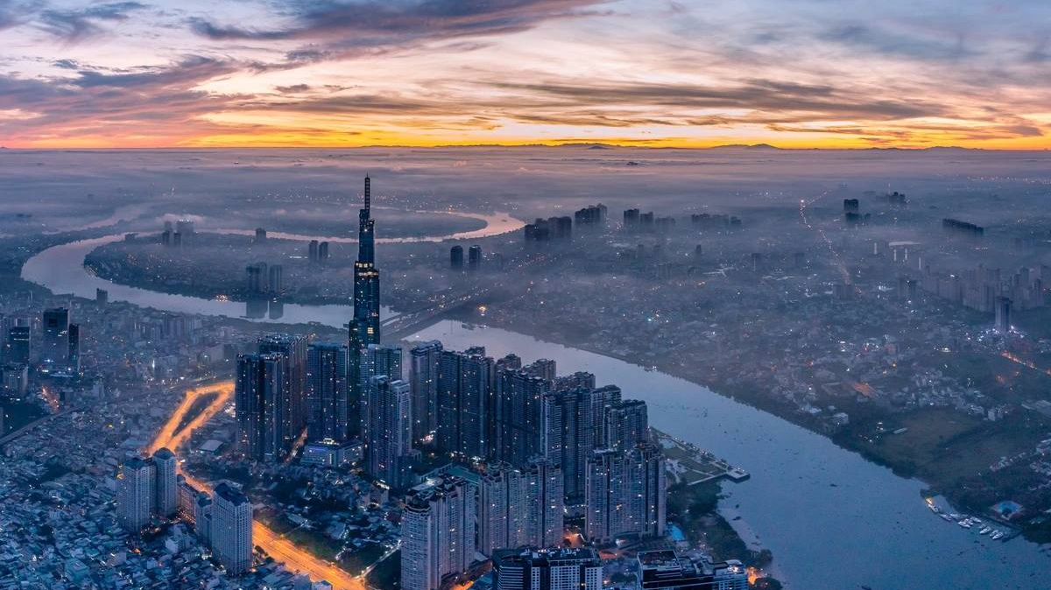
TP Hồ Chí Minh hiện tại được coi là thành phố có cơ sở hạ tầng và vật chất kỹ thuật tốt và hoàn thiện bậc nhất Việt Nam, cũng như là đầu mối giao thông vận tải lớn nhất cả nước.

Slide 20
Hoạt động
VỀ NHÀ

Slide 21

SỰ PHÁT TRIỂN VÀ PHÂN BỐ CỦA CÁC NGÀNH CÔNG NGHIỆP CHỦ YẾU
HOẠT ĐỘNG VỀ NHÀ
Nhiệm vụ về nhà: làm bài thuyết trình bằng power point
Nhóm 1: Công nghiệp khai khoáng
Nhóm 2: Công nghiệp sản xuất điện
Nhóm 3: Công nghiệp sản xuất, chế biến thực phẩm
Nhóm 4: Công nghiệp sản xuất sản phẩm điện tử, máy vi tính
Nhóm 5: CN dệt và sản xuất trang phục, sản xuất giày, dép
+ Hình thức trình bày: HS sưu tầm hình ảnh, video, bảng số liệu thực tế, trình bày bằng power point
+ Thời gian chuẩn bị: 1 tuần
+ Thời gian trình bày: 5 phút

